Slide 1
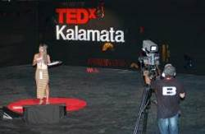
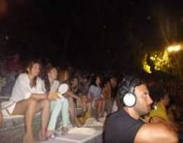


ДЕЯТЕЛЬНОСТЬ ГРЕЧЕСКОГО КУЛЬТУРНОГО ЦЕНТРА (Г.К.Ц.) В СОТРУДНИЧЕСТВЕ С ОКРУГОМ МЕССИНИЯ
Участие директора Г.К.Ц. Теодоры Янници в Фестивале (26-27 июля 2013 г.) «TEDxKalamata 2013, Brave new world» с выступлением-презентацией деятельности Греческого Культурного Центра (Г.К.Ц.), греко-российских отношений, возможностей и перспектив их развития, а также общих страниц в истории двух дружественных народов.

Slide 2
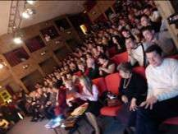
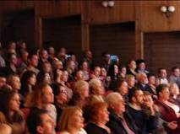
Художественный вечер «Музыкально-танцевальное путешествие по Греции», в котором приняли участие 32 участника танцевального коллектива «Лицея гречанок» (отделение г. Каламаты) в сопровождении совета директоров во главе с госпожой Вики Карелия. Концерт был организован Греческим Культурным Центром в сотрудничестве с Московским государственным театром истории и этнографии в рамках Международного фестиваля традиционного театра «Русский остров». «Лицей гречанок» г. Каламаты получил две почетные награды от организаторов фестиваля: «За служение искусству традиционного/народного танца» и «За усердное сбережение и сохранение единства и многозвучия национальной традиции». Директор Г.К.Ц. Теодора Янници также была награждена почетной грамотой за содействие в организации программы фестиваля (9 ноября 2013 г.).

Slide 3
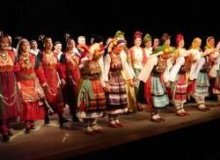
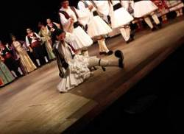
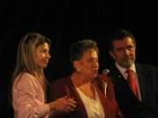
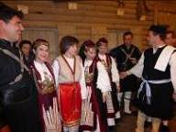
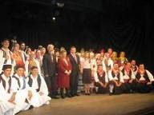

Slide 4
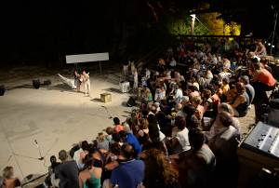
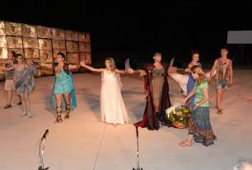
Постановка трагедии Софокла «Антигона»
в амфитеатре средневекового замка города Каламаты
(2 августа 2014 г.)

Slide 5
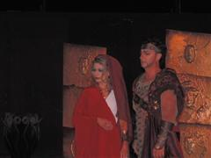
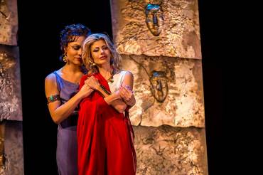
http://www.kalamata.gr/enimerosi/nea/4142-enthousiase-to-koino-i-antigoni-apo-to-luna-theatre-tis-mosxas.html
Отзыв греческой прессы: Постановка спектакля «Антигона», которая состоялась в Московском Театре «Луны», произвела огромное впечатление на зрителей и не оставила никого равнодушным.
Постановка древней трагедии в которой отсутствует танец? Постановка трагедии Софокла «Антигона» была представлена без танца, в основном на русском языке, зрители, посетившие постановку в амфитеатре средневекового замка города Каламаты 2 августа 2014 г., были воодушевлены.

Slide 6
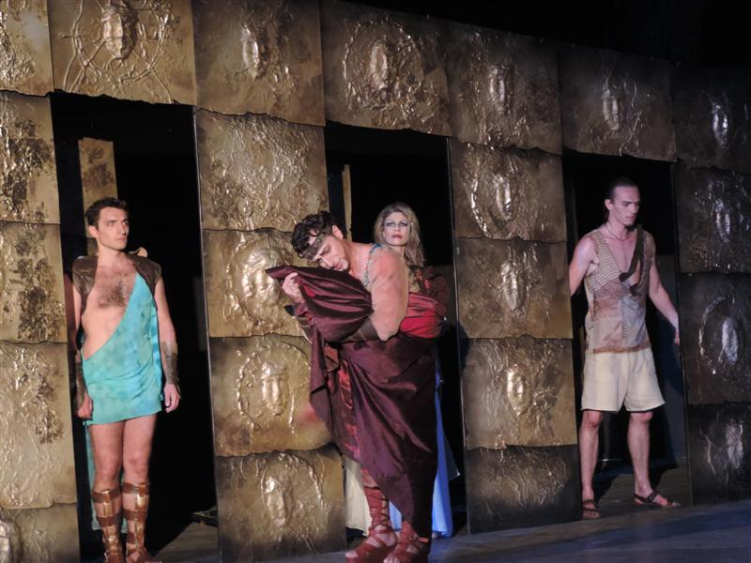
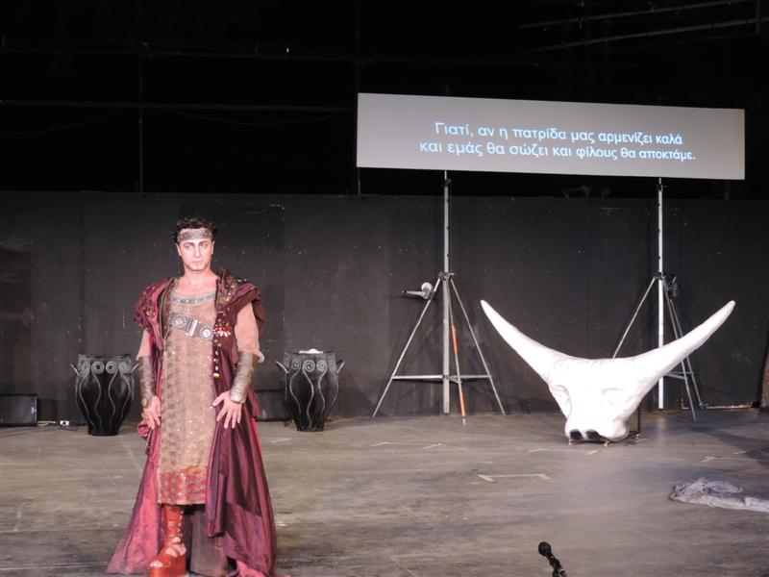
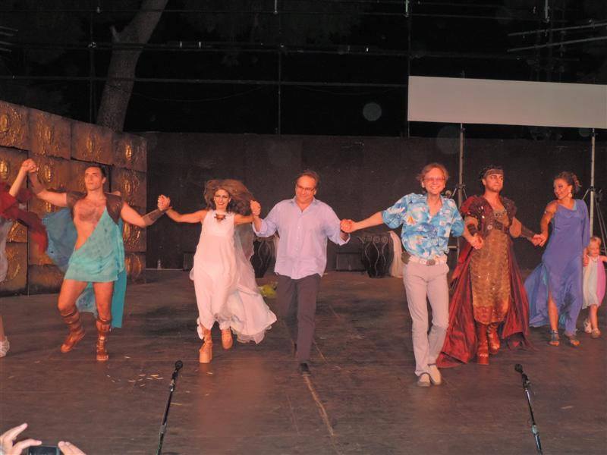

Slide 7
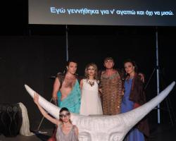
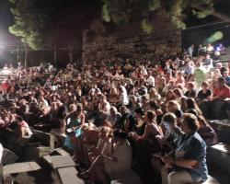
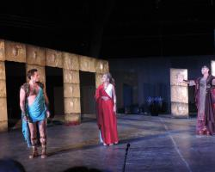
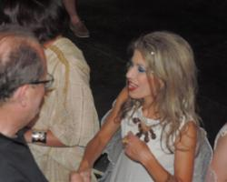
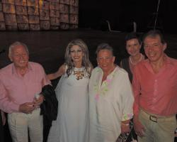
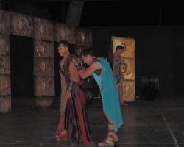

Slide 8
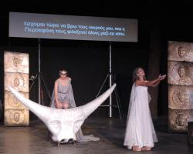
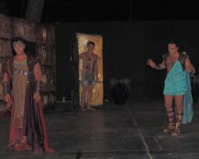
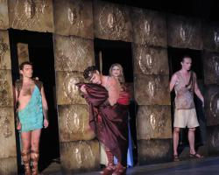
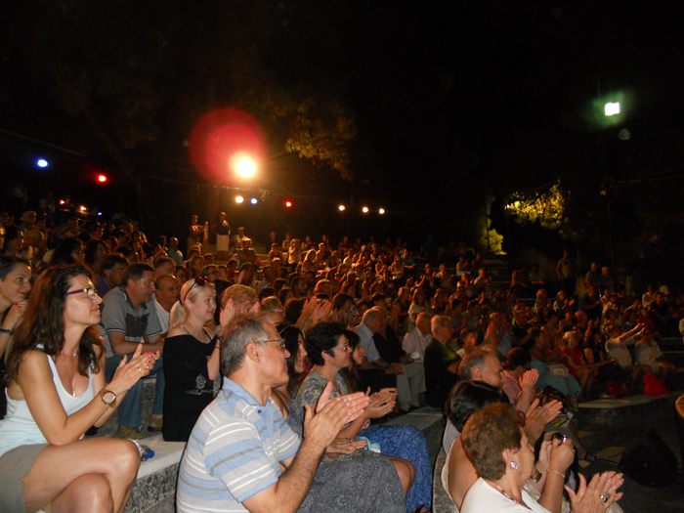

Slide 9
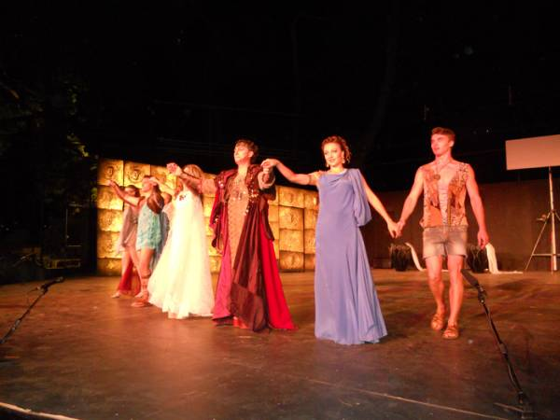
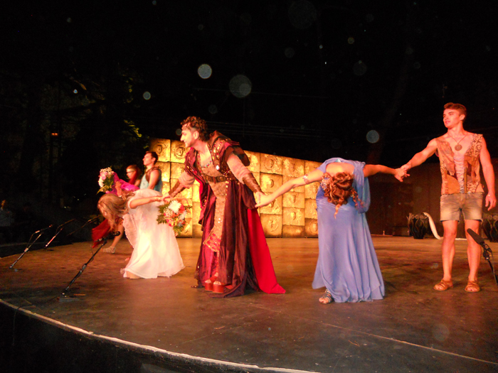
http://www.eleftheriaonline.gr/politismos/ekdiloseis/item/42567-parastasi-antigonis
Успешный показ спектакля «Антигона» (фотографии)
Субботним вечером 2 августа 2014 г. в амфитеатре средневекового замка города Каламаты с огромным успехом состоялся спектакль «Антигона», организованный Греческим Культурным Центром.

Slide 10
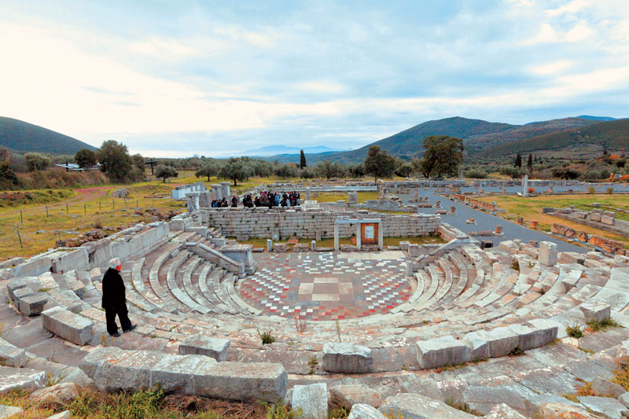
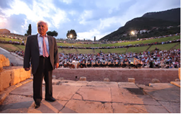
Февраль 2014 г., в рамках киноклуба состоялся показ документального фильма греческого режиссера Бабиса Цокаса «Я прикоснулся ... Я полюбил … Я копал» (на греческом языке), посвященного великому греческому археологу Петросу Темелису и его важной деятельности по продвижению знаний о древней Мессинии.

Slide 11
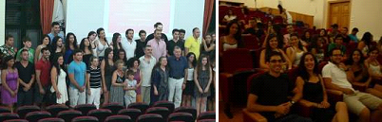
Сотрудничество в области организации и проведения 4-недельной летней программы по изучению греческого языка и культуры с Университетом Пелопоннеса (г. Каламата, куратор программы - профессор Элени Волонаки) и Мессинийской Федерацией Канады и США.
Церемония открытия летней программы по изучению греческого языка и культуры в Университете Пелопоннеса. Каламата, 13 июля 2015 г.

Slide 12
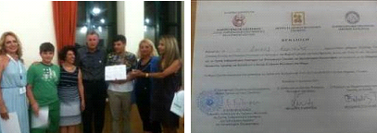
Церемония закрытия летней программы по изучению греческого языка и культуры в Университете Пелопоннеса. Каламата, 7 августа 2015 г.

Slide 13
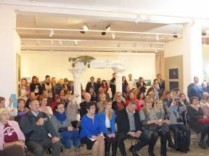
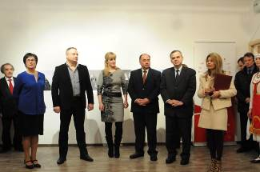
Выставка фотографии «Греция: мои мгновения счастья», официальное открытие которой состоялось в январе 2016 г. (22 января 2016 г.) в рамках Перекрестного года России-Греции 2016. Композиция «Каламата-24», выполненная Фотоклубом-фотошколой города, также приняла участие в выставке.

Slide 14
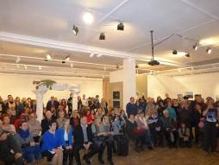
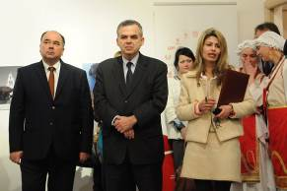
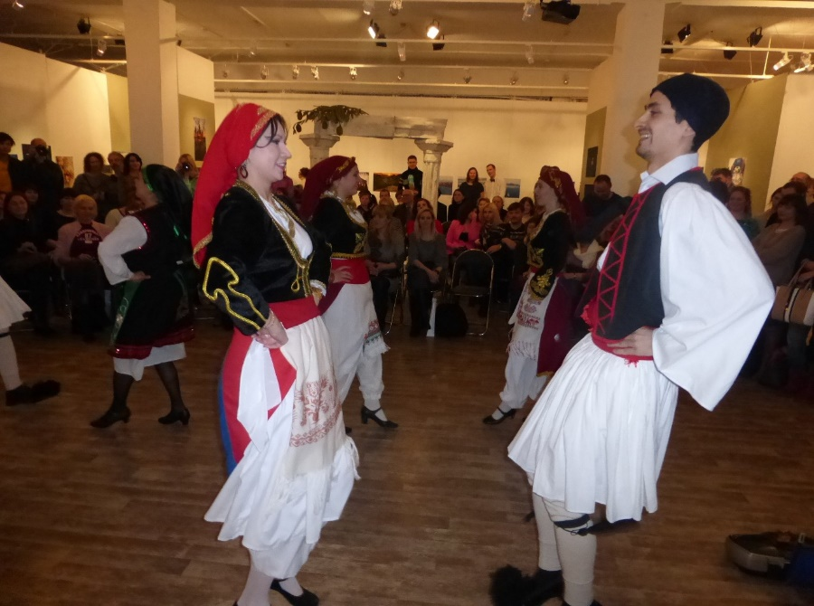
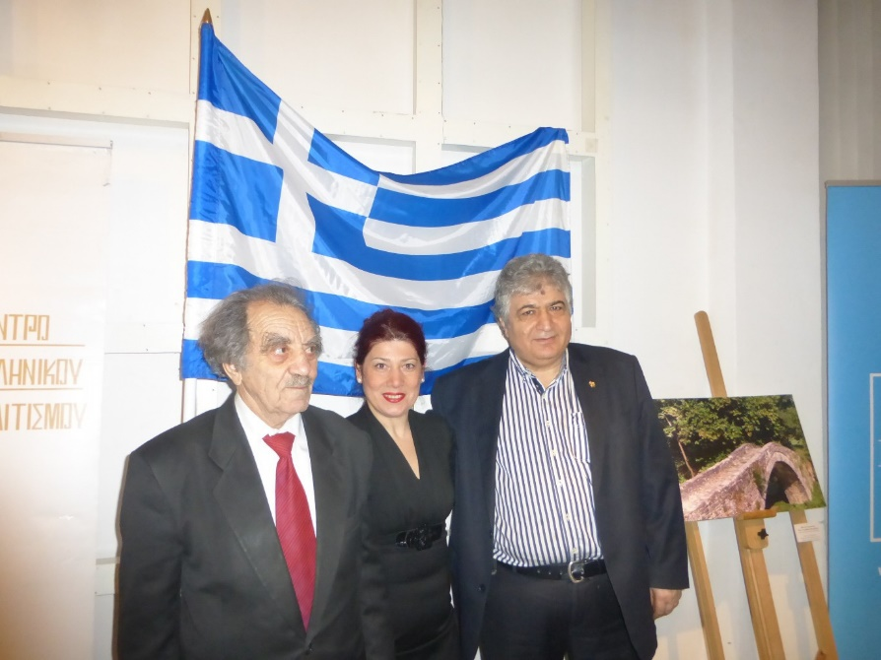

Slide 15
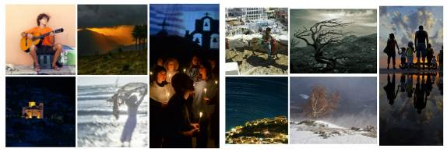
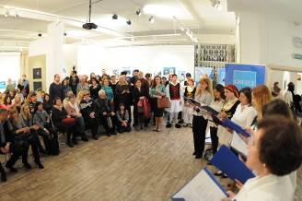
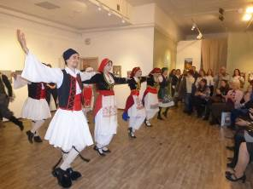

Slide 16
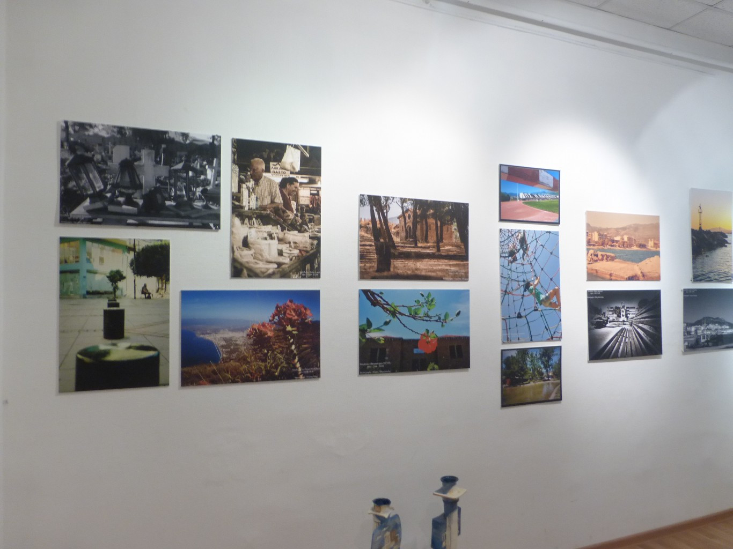
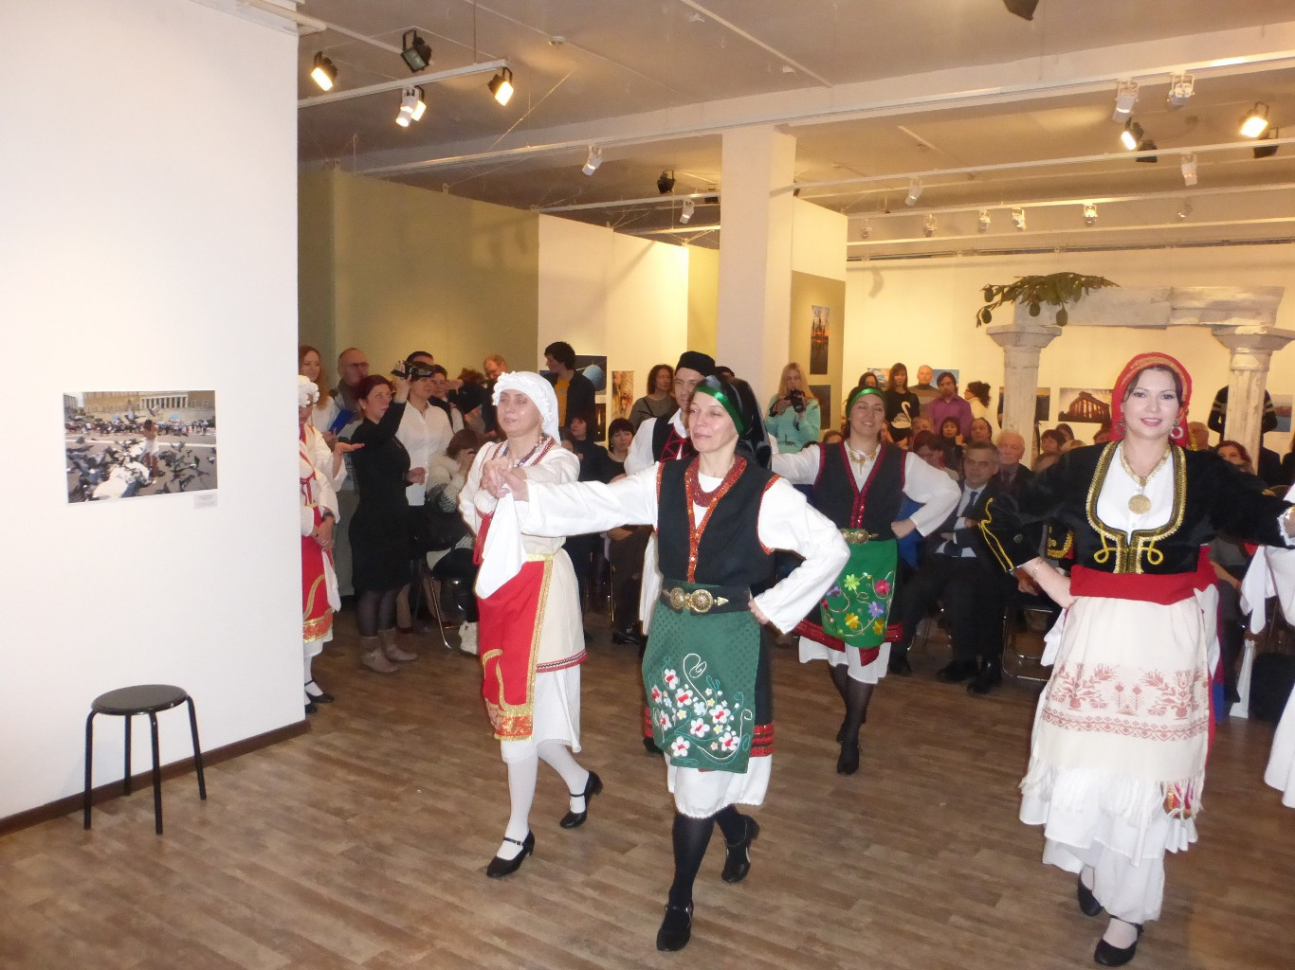

Slide 17
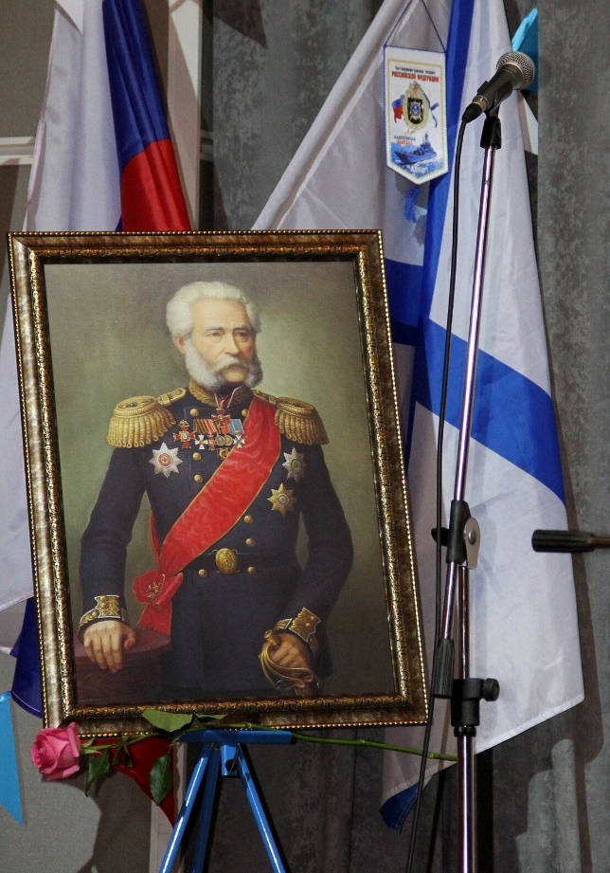
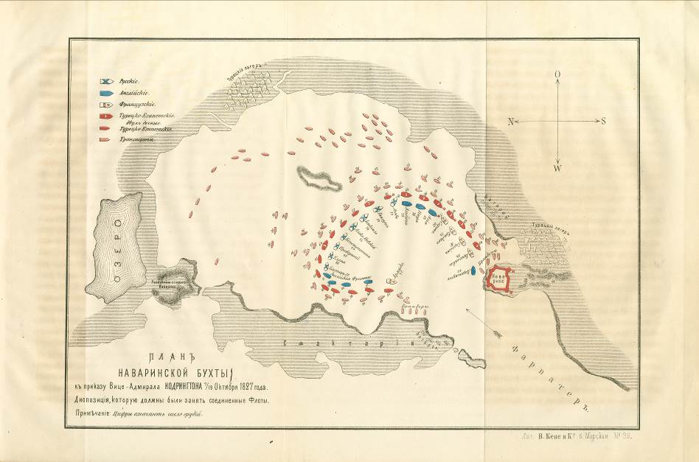
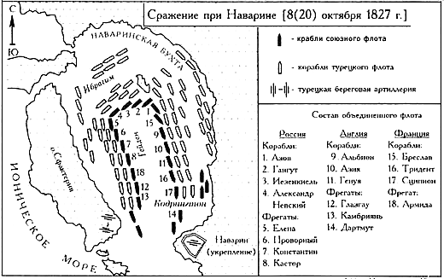
Участие потомка русского адмирала П.Ф. Анжу в официальных торжествах в Наварино/Пилос (20 октября 2018 г.). Кирилл Игоревич Шалахин передает музею Наварино семейную реликвию.
П.Ф. Анжу Схема Наваринского сражения

Slide 18
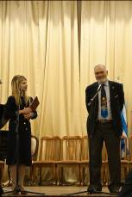
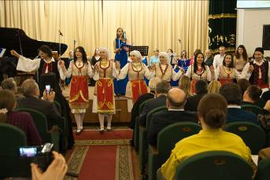

Slide 19


Переиздание двуязычного альбома-каталога «Наваринское сражение в фондах Российской государственной библиотеки», составители: Юрий Квашнин, Теодора Янници. Октябрь 2017 г.
При любезной меценатской поддержке Мессинийской Амфиктионии

Slide 20
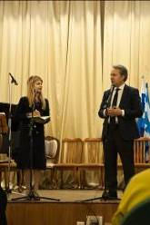
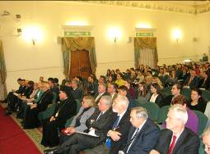


Презентация в Москве – 23 марта 2018 г.
Московский государственный лингвистический университет

Slide 21




Slide 22





Slide 23


Slide 24





Slide 25



Презентация в Афинах - 27 апреля 2018 г., Российский центр науки и культуры, Посольство РФ в Афинах

Slide 26







Slide 27





Slide 28


Участие в греко-российской конференции «Греко-Российские отношения: Экономика, Торговля, Инвестиции и Деловое партнерство», г. Каламата (округ Мессиния), 9 марта 2019 г.

Slide 29


Slide 30

Участие в V-ой Международной конференции «Культурное наследие и устойчивое развитие», Фонд Маниатакион в г. Корони (округ Мессиния), 18 июля 2019 г.

Slide 31


Slide 32


Slide 33


